Slide 1


Instrumentos de Gestão do SUS e o desafio da compatibilidade com os Instrumentos de Gestão Orçamentária/Financiamento
Plano Municipal de Saúde
Programação Anual de Saúde
Relatórios de Gestão

Slide 2

Conforma o modelo público de ações e serviços de saúde no Brasil.
Representou um importante ponto de inflexão na evolução institucional do país e determinou um novo arcabouço jurídico-institucional no campo das políticas públicas em saúde.
SISTEMA DE PROTEÇÃO E DIREITO À SAÚDE
Orientado por um conjunto de princípios e diretrizes válidos para todo o território nacional.
Concepção ampla do direito à saúde e do papel do Estado na garantia desse direito incorporando, em sua estrutura institucional e decisória, espaços e instrumentos para democratização e compartilhamento da gestão do sistema de saúde.

Slide 3
ESPAÇOS DE GOVERNANÇA
GESTÃO COMPARTILHADA
Esfera
Federal
Municipal
CIB
CIR
Estadual
CIT
COSEMS
CONASEMS
CONASS
Representação
Controle Social
Pactuação
CNS
CES
CMS

Slide 4
O SUS tem direção única em cada esfera de governo
no âmbito da União, pelo Ministério da Saúde
no âmbito dos Estados e do Distrito Federal, pela respectiva Secretaria de Saúde
no âmbito dos Municípios, pela respectiva Secretaria de Saúde
MS
SES
SMS
CF: Art. 198, I
Lei 8080/1990: Art. 9º

Slide 5
Financiamento do SUS
O orçamento da Seguridade Social destinará ao SUS, de acordo com a receita estimada, os recursos necessários à realização de suas finalidades...
As receitas geradas no âmbito do SUS serão creditadas diretamente em conta especial movimentadas pela sua direção na esfera de poder onde forem arrecadadas.
Os recursos financeiros do SUS serão depositados em conta especial, em cada esfera de sua atuação, e movimentados sob fiscalização do respectivo conselho de saúde.
Lei 8.080, de 19/09/1990 – Art. 31, 32 (§2º) e 33

Slide 6

Financiamento do SUS
EC 29/2000
UNIÃO:
montante do recurso orçamentário empenhado no ano anterior, corrigido pela variação nominal do PIB.
ESTADOS:
12% da arrecadação dos impostos
MUNICÍPIOS:
15% da arrecadação dos impostos
RECURSOS MÍNIMOS
EC 86/2015
95/2016

Slide 7
Organização e Gestão Financeira do SUS
Para receberem os recursos os Municípios, os Estados e o DF deverão contar com:
Fundo de Saúde
Conselho de Saúde, com composição paritária de acordo com o Decreto n° 99.438/1990
Plano de saúde
Relatórios de gestão que permitam o controle de que trata o § 4° do art. 33 da Lei n° 8.080/1990
Contrapartida de recursos para a saúde no respectivo orçamento
Comissão de elaboração do PCCS, previsto o prazo de dois anos para sua implantação
Lei 8.142, de 28/12/1990: Art. 4º

Slide 8
Organização e Gestão Financeira do SUS
É vedada a exigência de restrição na transferência de recursos fundo a fundo de transferência obrigatória destinada ao custeio de ações e serviços públicos de saúde no âmbito do SUS, EXCETO:
Fundo de Saúde
Conselho de Saúde
Plano de saúde
Lei Complementar 141, de 13/01/2012: Art. 22

Slide 9
O Fundo de Saúde
É um fundo especial de natureza orçamentária, financeira, contábil e patrimonial criado por lei com a finalidade de gerir a totalidade dos recursos da saúde em cada espera governamental.
Fundo Especial – Lei 4.320/1964
“produto de receitas específicas que, por lei, se vinculam à realização de determinados objetivos ou serviços...”
FNS
FES
FMS

Slide 10
Principais Fontes de Receitas dos Fundo Municipais de Saúde
Transferências constitucionais da União
Transferências do estado
Recursos do município para ações de saúde – EC 29
Transferências de convênios da União
Transferências de convênios do estado
Receitas próprias
Receitas patrimoniais
Doações e outras.

Slide 11
ASSIST. FARMACÊUTICA
VIG. EM SAÚDE
ATENÇÃO BÁSICA
MAC
GESTÃO
Portaria GM/MS Nº 3.992/2017
Bloco de Custeio
Bloco de Investimentos
Conta Banco de cada bloco
Vinculação a origem/ MS pelos Grupos.
Bloco de Custeio – Grupos:
PS
PPA
LDO
PAS
LOA
RDQA e RAG

Slide 12
Instrumento ESSENCIAL para determinar as prioridades de alocação de recursos.
PRIMEIRA função da gestão orçamentário-financeira.
Planejamento
O processo orçamentário DEVE espelhar o planejamento.
No ano inicial da gestão deve ser elaborado o Plano de Saúde (PS) para o quadriênio que se inicia no segundo ano da gestão.

Slide 13
Pressupostos do planejamento no âmbito do SUS
Planejamento como responsabilidade individual de cada um dos três entes federados, a ser desenvolvido de forma contínua, articulada e integrada.
Respeito aos resultados das pactuações entre os gestores nas Comissões Intergestores (CIR, CIB e CIT).
Monitoramento, a avaliação e integração da gestão do SUS.
Planejamento ascendente e integrado, do nível local até o federal, orientado por problemas e necessidades de saúde para a construção das diretrizes, objetivos e metas.

Slide 14
Pressupostos do planejamento no âmbito do SUS
Compatibilização entre os instrumentos de planejamento da saúde (Plano de Saúde e respectivas Programações Anuais, Relatório de Gestão) e os instrumentos de planejamento e orçamento de governo (PPA, LDO e LOA), em cada esfera de gestão.
Transparência e visibilidade da gestão da saúde, mediante incentivo à participação da comunidade.
Concepção do planejamento a partir das necessidades de saúde da população em cada região de saúde, para elaboração de forma integrada.

Slide 15
PLANO DE SAÚDE
Diretrizes, objetivos, metas e indicadores – situação de saúde.
Elaborado de 4 em 4 anos e revisado anualmente.
PROGRAMAÇÃO ANUAL DE SAÚDE - PAS
Anualização das metas do Plano.
Ações anuais e orçamento.
Elaborada anualmente.
RELATÓRIOS DE GESTÃO
Resultados alcançados com a execução da PAS. Deve demonstrar os resultados da aplicação dos recursos.
Elaborado a cada quadrimestre (RDQA) e ao fim do exercício (RAG).
Instrumentos de Planejamento para a Gestão do SUS

Slide 16
RELATÓRIOS DE GESTÃO
Deve observar o modelo padronizado previsto na Resolução do Conselho Nacional de Saúde nº 459, de 2012.
Conteúdo mínimo:
- Montante e fonte dos recursos aplicados no período;
- Auditorias realizadas ou em fase de execução no período e suas recomendações e determinações;
- Oferta e produção de serviços públicos na rede assistencial própria, contratada e conveniada, cotejando esses dados com os indicadores de saúde da população em seu âmbito de atuação.

Slide 17
Planejamento Estratégico Institucional – PEI
Plano de Saúde – PS
Plano Plurianual – PPA
Programação Anual de Saúde – PAS
Lei Orçamentária Anual – LOA
Relatório Detalhado Quadrimestral – RDQA
E
Relatório Anual de Gestão – RAG
Lei de Diretrizes Orçamentárias – LDO

Slide 18
Conferências de Saúde; Análise Situacional; Plano de Governo; Auditorias DENASUS, TCU, TCE, CGU; Requerimentos Legislativos; Judicialização - Ação Civil Pública; Narrativas da CIR; Prioridades das Audiências Públicas do PPA.
Norteadores
PES
PPA
PACTUAÇÃO INTERFEDERATIVA
DIRETRIZ
OBJETIVO
META 1 _____________ INDICADOR 1
META 2 _____________ INDICADOR 2
META 3 _____________ INDICADOR 3
META 4 _____________ INDICADOR 4
Ações PES
Estratégicas
Ex: 300 ações
Ações PAS
Operacionais e Orçamentárias
Ex: 180 ações
Ações LOA
Orçamentárias
Ex: 12 ações

Slide 19
Correlação dos Instrumentos
PMS 2022-2025
DIRETRIZES
OBJETIVOS
PPA 2022-2025
OBJETIVOS
AÇÕES
INDICADORES
METAS
AÇÕES
INDICADORES
METAS
Programa Temático da Saúde

Slide 20
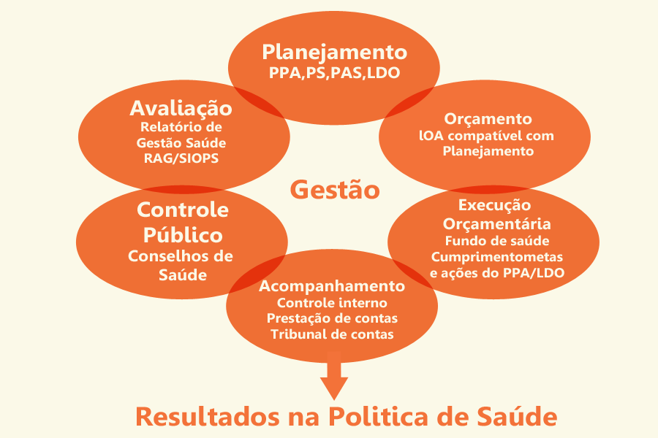
O Planejamento do SUS e o Processo Orçamentário

Slide 21
PRAZOS DOS INSTRUMENTOS BÁSICOS DE GESTÃO
PLANO DE SAÚDE
O Plano de Saúde observará os prazos do PPA, conforme definido nas Leis Orgânicas dos entes federados. (Portaria GM/MS Nº 2.135, de 25/09/2013 – Art. 3º)
PROGRAMAÇÃO ANUAL DE SAÚDE - PAS
Elaboração e envio para Aprovação no Conselho de Saúde antes da data de encaminhamento da LDO do exercício correspondente ao Legislativo (LC Nº 141, de 13/01/2012 – Art. 36; Portaria GM/MS Nº 2.135/2013 – Art. 5º)

Slide 22
PRAZOS DOS INSTRUMENTOS BÁSICOS DE GESTÃO
RELATÓRIO DETALHADO DO QUADRIMESTRE ANTERIOR – RDQA
RDQA - 1º Quad. | RDQA - 2º Quad. | RDQA – 2ºQuad.
31 maio | 30 setembro | 28 fevereiro
Enviar e realizar Audiência Pública no Legislativo Apresentar ao Conselho de Saúde Alimentar no DIGISUS (LC Nº 141/2012 – Art. 36)
RELATÓRIO ANUAL DE GESTÃO – RAG
Município (IN TCE-TO Nº 02/2019: 15 abril Prestação Contas Consolidada contendo parecer do CMS sobre aplicação de recursos pelo FMS. | 30 março Enviar ao Conselho de Saúde Alimentar no DIGISUS (LC Nº 141/2012 – Art. 36)

Slide 23
Não efetivação das conferências como espaços de decisão e priorização da vontade popular, com implicação no orçamento - fragilidade do controle social.
Resistência à implementação do fundo de saúde como instrumento exclusivo da gestão dos recursos financeiros.
FRAGILIDADES
Parcial autonomia do gestor da saúde na aplicação dos recursos.
Prevalência de interesses corporativos/privados e descontinuidade político-administrativa.

Slide 24
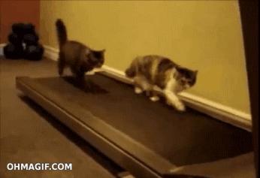
Como “nos” vemos?

Slide 25

Aceitar o

Slide 26

Acreditar e querer a mudança

Slide 27

Compreender que você é parte importante e necessária na engrenagem do SUS.

Slide 28

Como Éramos

Slide 29
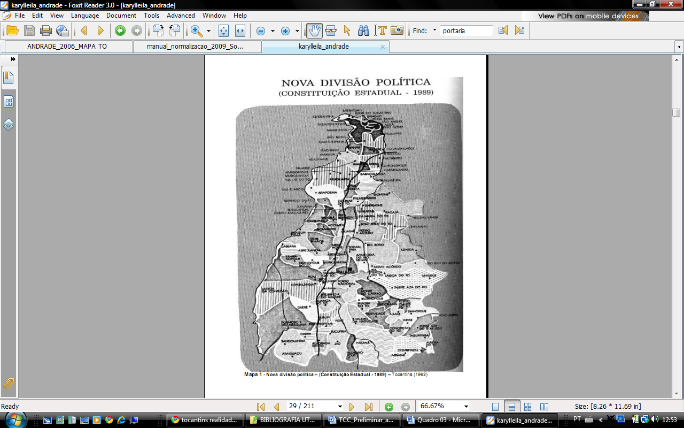
Norte esquecido de Goiás
Sem quase nenhuma malha viária
Agricultura de subsistências
Pouquíssimos investimentos
Comércio fraco
Industria inexistente
Araguaína, Gurupi e Porto eram as cidades/estado
Alto índice de analfabetismo
Poucas oportunidades
Saúde (Só “Jesus” na causa)

Slide 30
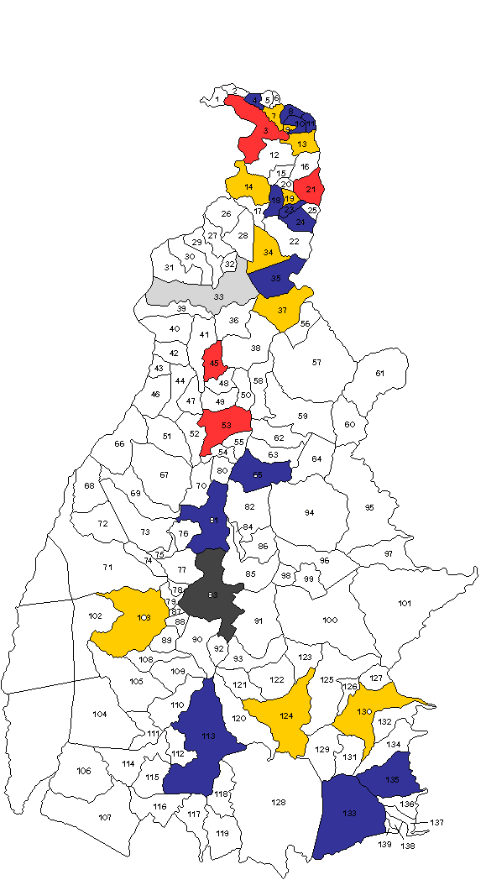
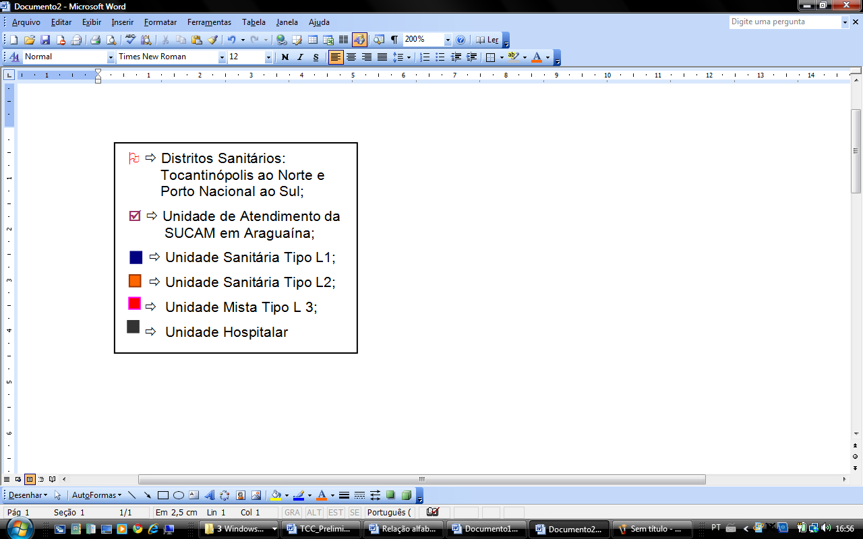
Apenas 27 pontos de atenção das antigas OSEGO, FESP e FUNASA ao longo da Belém –Brasília.
60 leitos hospitalares para cerca de 900.000hab.
Mortalidade Infantil de 65,17/1.000NV (1985).

Slide 31

Como somos...

Slide 32
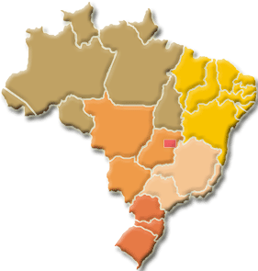
POPULAÇÃO: 1.543.194 hab. sendo 12.908 Indígenas (12.760 aldeados e 148 citadinos) – Fonte: SIASI.
REGIONALIZAÇÃO: 08 Regiões de Saúde e 02 Macrorregiões; 2.169 Leitos Clínicos SUS; 2.216 Estabelecimentos de Saúde
EXPECTATIVA DE VIDA: 72,6 anos em 2010; 60,3 anos em 1991 (aumento de 20% em 20 anos)
MORTALIDADE INFANTIL 65,17 em 1985 e 11,23 em 2020 (Queda 83% em 35 anos).
COBERTURA DA ATENÇÃO BÁSICA: 95,13% ao final de 2020.
COBERTURA DE PRÉ NATAL COM ≥ 7 CONSULTAS: 70,35% em 2019; 68,21% em 2020.
POPULAÇÃO SUS DEPENDENTE:
93%

Slide 33

Como “realmente” somos

Slide 34

“Não somos só uma gota no oceano. Somos um oceano inteiro numa gota"

Slide 35

Praça dos Girassóis, Esplanada das Secretarias, S/N
Palmas – Tocantins – CEP: 77.015-007
Tel.: +55 63 3218-1700
saude.to.gov.br
MAURO CARLESSE
Governador do Estado do Tocantins
LUIZ EDGAR LEÃO TOLINI
Secretário de Estado da Saúde
QUESEDE AYRES HENRIQUE CAMPOS
Secretário Executivo
Luiza Regina Dias Noleto
Superintendência de Gestão e Acompanhamento Estratégico - SGAE
Telefones: (63) 3218-3265 / 1737 / 2806
Cel. 9243-7653
e-mail: planejamento.saude.to@gmail.com
Equipe SGAE:
Misia Saldanha Figueiredo, Ana Maria kappes, Marilne Coutinho Borges, Giovana Matteucci Vasconcelos, Maria Nadir Conceição Santos, Willian Cardoso Santana Júnior, Cirilucia Bezerra Cirqueira Vieira, Claudia Batista Soutinho, Fabiana Silva Rodrigues, Gerciana de Souza Ribeiro Barbosa, Jerfferson Costa Pinto, Kassia Costa Barros, Lilian Moreira Santos, Lucio Rodrigues de Melo, Maria Alzira do Nascimento Saraiva Leal, Marleide Aurélio da Silva
Ramon Edler Martins de Carvalho, Werner Keller Tavares Costa

